Slide 1
WiFi를 이용한 시각적제약에서 벗어난 행동인지 시스템 개발
Team Name : KM WIFI
최종 발표

Slide 2








전체적인 구상도
소프트웨어 부분 및 실시간 구상도
WIFI AP를 이용하여
움직임 감지
이진파일 데이터 전처리
(데시벨, 위상회전보정)
→ CSV 파일
LSTM을 적용한 실시간 행동 판단 네트워크 학습 후 서버를 통해 앱으로 판단 정보 전송
Notes:
다음은 전체 구상도 입니다.
먼저 네트워크 AP 사이의 CSI 정보를 수집합니다.
수집된 CSI 이진파일 정보를 matlab을 통하여 CSV 파일로 변환합니다.
이때 데이터 전처리와 시각화가 이루어집니다.
그 다음으로는 텐서플로우로 만든 모델로 데이터 트레이닝을 합니다.
트레이닝된 모델은 추후 일반화된 행동 감지 및 탐지를 위해 임베디드 저장장치 혹은 서버에 저장됩니다.
저장된 정보와 실시간 행동감지는 flutter 앱을 통해 시각화하여 실시간으로 확인할 수 있습니다.
먼저 네트워크 AP 사이의 CSI 정보를 수집합니다.
수집된 CSI 이진파일 정보를 매틀랩을 통하여 CSV 파일로 변환합니다.
이때 데이터 전처리 부분과 시각화 부분이 이루어 집니다.
그후 텐서플로로 만들어진 모델로 데이터로 트레이닝이 이루어집니다. 트레이닝 된 모델은 임베디드 저장장치 혹은 서버에
추후 일반화된 행동 감지 및 탐지을 위해 저장됩니다.
저장된 정보와 실시간 행동감지를 Flutter 앱을 통해 시각화하여 실시간으로 볼수 있도록 합니다.
<요약>
1. CSI 데이터를 수집 (직접 3개월간 제작)
2. 신호를 받아 matlab으로 csv로 도식화
3. LSTM 트레이닝 –검증집합 학습
4. 일반화 성능을 끌어올리기 위해 다양한 필터링 알고리즘 및 AI 모델링

Slide 3
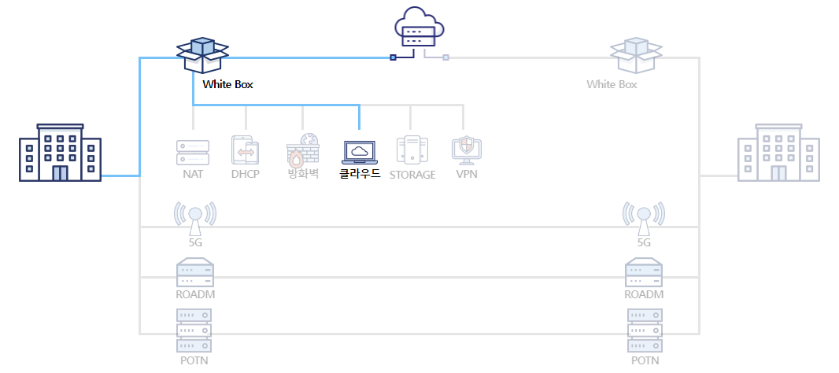

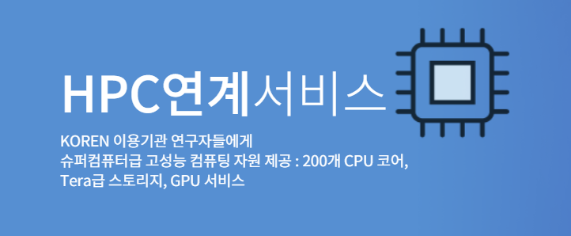

이상탐지 모델 생성
KOREN VM
HPC 고성능 GPU를 활용
③ 인공지능 모델 업데이트
실험 환경
WIFI 2
① CSI 데이터 전송
WIFI 1
② AI 학습
PC

Slide 4
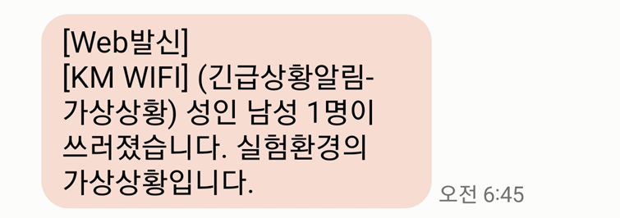
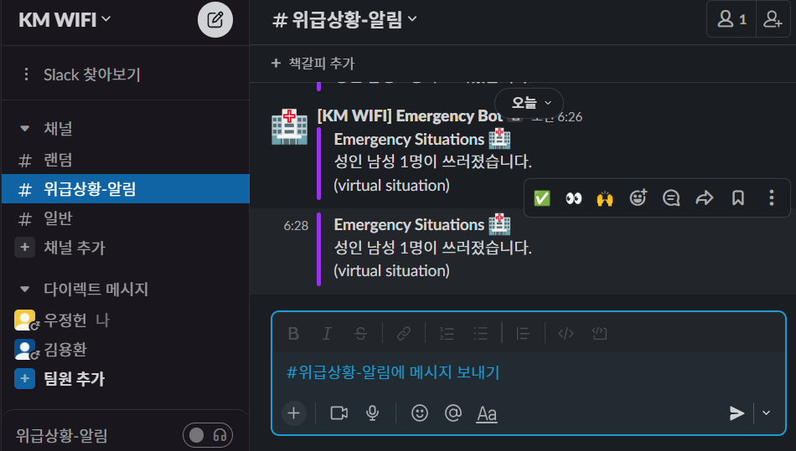
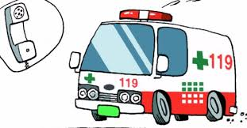
이상 행동 탐지
신속한 상황 전파 체계
Slack 알림
문자 긴급 신고
시연 슬랙 가입: https://join.slack.com/t/kmwifi/shared_invite/zt-1jlzmrsms-jIuViyTQ1_TUp4E5n2dQAw

Slide 5
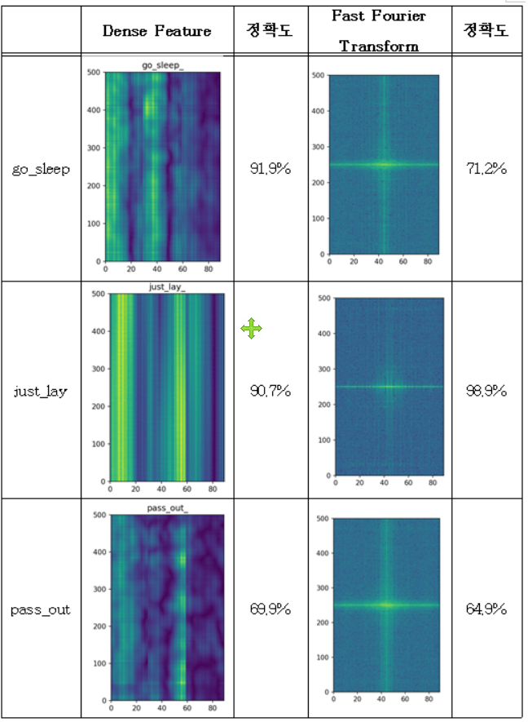
어떻게 정확도를 올릴것인가?
ㅍ
1. Wifi로 가능한 간단한 분석이라도 실제 가능한지에 대한 빠른 실험과 검증을
우선적으로 하는 것이 필요함.
2 . 주파수 단위 CSI 세팅
푸리에 변환
3. 다양한 필터링 기법 적용
Notes:
AI network 차폐실 이용
전파를 차단하고 고정된 구간에서만 전파 변화를 정확하게 측정하기 위해 판교 AI network 차폐실을 이용.
정확한 데이터
다양한 장소에서 수집된 행동 변화의 전파의 변화를

Slide 6
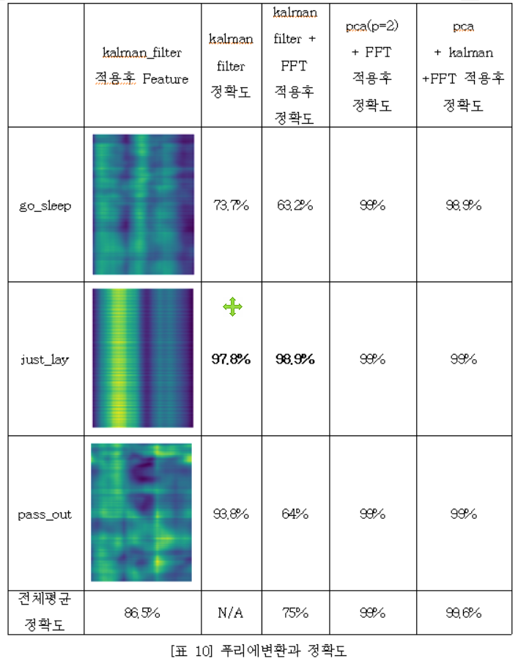
학습보정 - PCA 주성분 분석과 칼만필터
ㅍ
Notes:
AI network 차폐실 이용
전파를 차단하고 고정된 구간에서만 전파 변화를 정확하게 측정하기 위해 판교 AI network 차폐실을 이용.
정확한 데이터
다양한 장소에서 수집된 행동 변화의 전파의 변화를

Slide 7
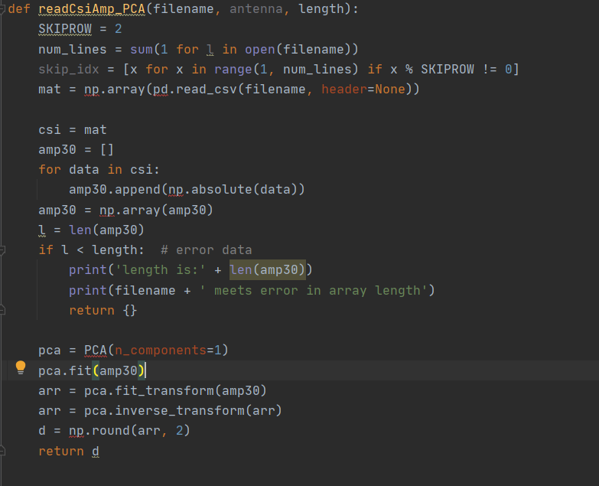
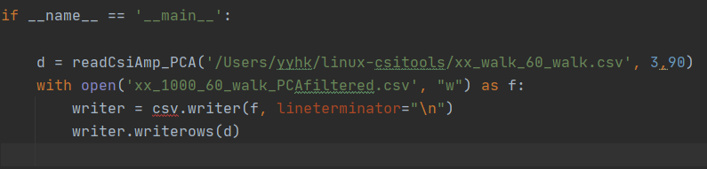
학습 보정 - PCA 코드
ㅍ
- 3개의 안테나와
90개 차원 특성을 가진
주파수를 1개의 축을 가진
데이터로 변형
Notes:
AI network 차폐실 이용
전파를 차단하고 고정된 구간에서만 전파 변화를 정확하게 측정하기 위해 판교 AI network 차폐실을 이용.
정확한 데이터
다양한 장소에서 수집된 행동 변화의 전파의 변화를

Slide 8
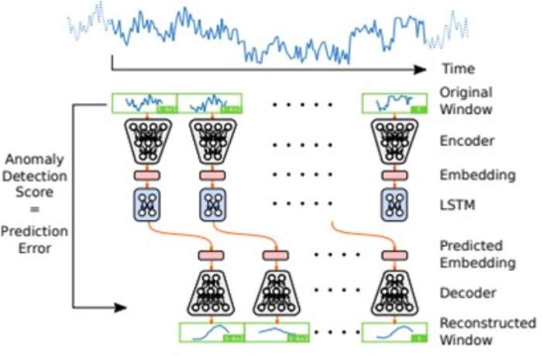
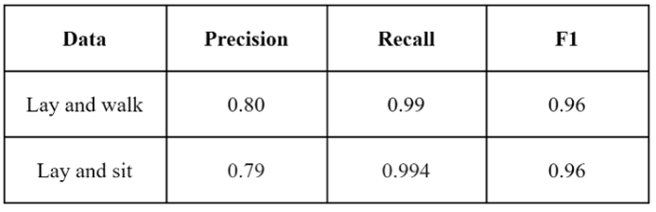
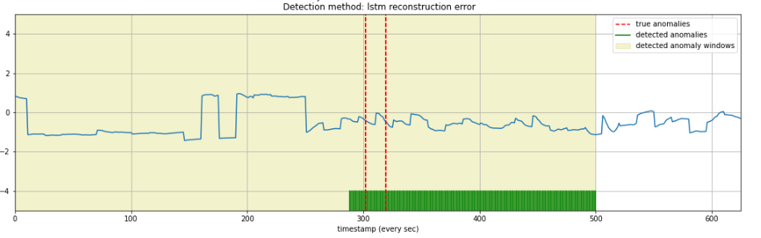
이상탐지 기법
Notes:
이 모델은 LSTM과 auto-encoder 구조를 이용해 전파를 재구성한다. 이때 재구성시 reconstruction error 계산하고 이것을 이상탐지 점수로 사용한다. LSTM 모델의 구조는 [그림 17]과 같다.

Slide 9
어떻게 데이터를 수집 할것인가?
1.
쉘 스크립트를 이용한 자동저장.
SSH 포트를 이용한 빠른 저장
2. 실시간 저장 => Shell Script를 사용
3. C++ 스크립트를 사용하여 3초마다 쉘 스크립트 저장되게 수정
4. 실시간 서버로 데이터 전송해 AI 모델을 통한 실시간 에측
Notes:
위상 회전 : 중력 ,위치 등에 따른 주파수 변화를 데시벨 변화를 주파수를 보정하여 계산
시간차를 두어 계산한다.
대역 통과 필터와 저역통과 필터이용
대역 통과 필터를 통해 파형의 밀도를 높이고 음부분을 양부분으로 변환, 저역통과 필터 밀도가 높은 부분의 파형에 관한 포락만(직선) 남도록 처리

Slide 10
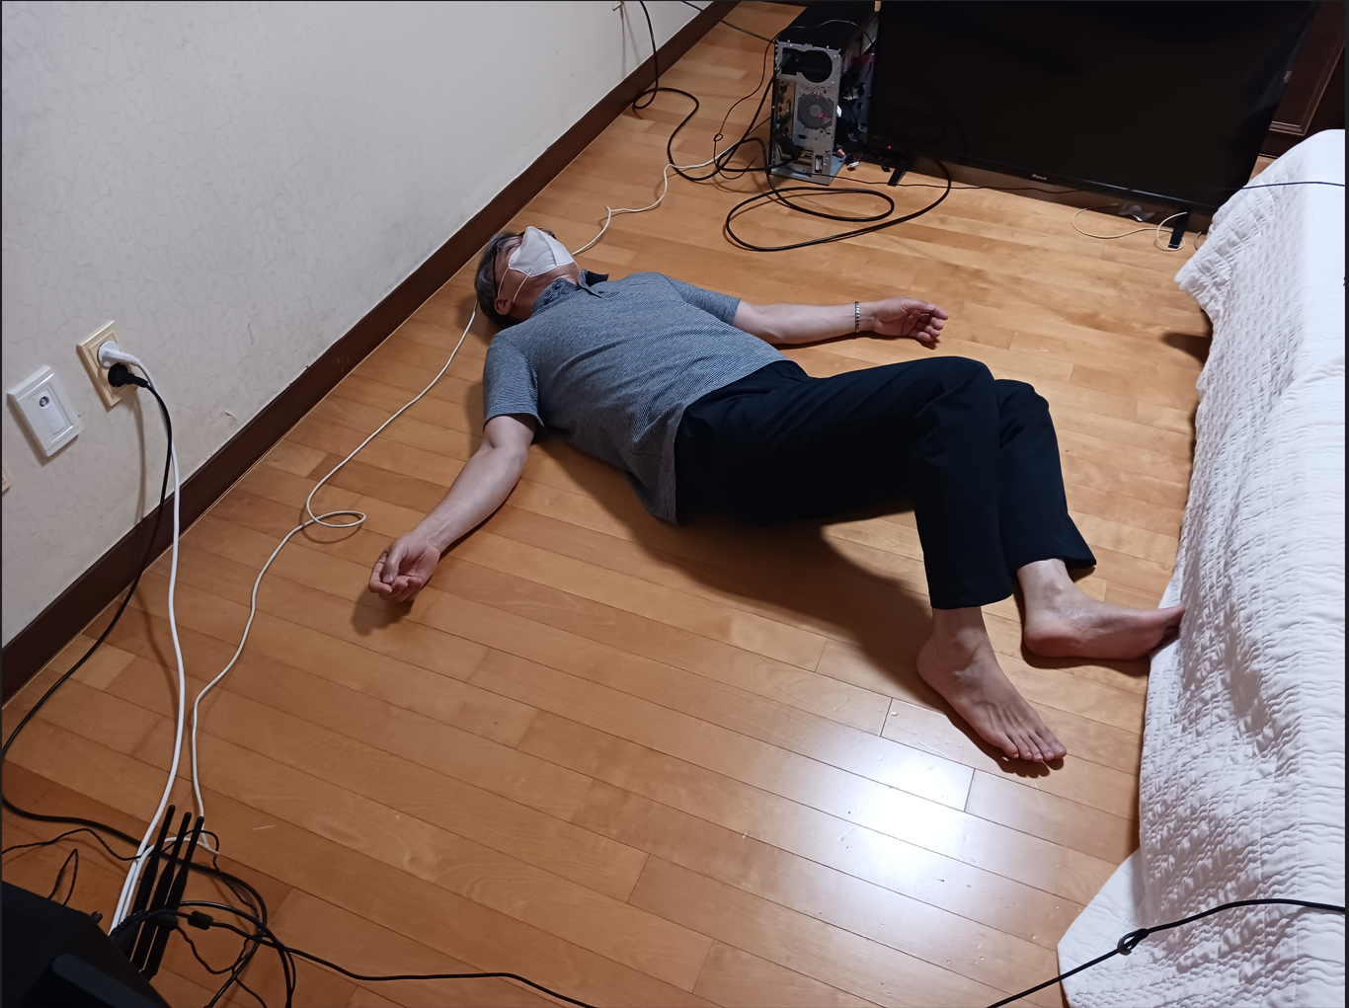
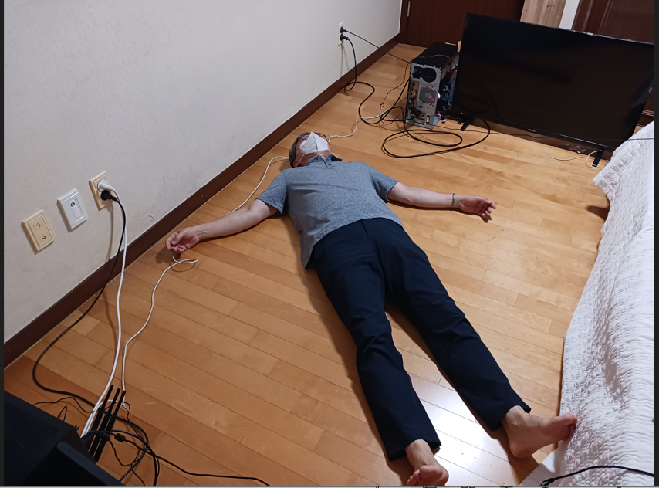
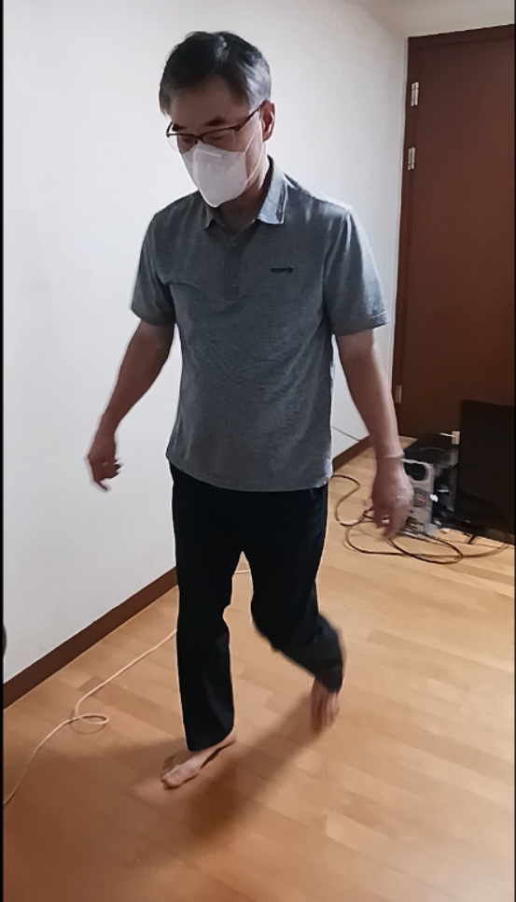
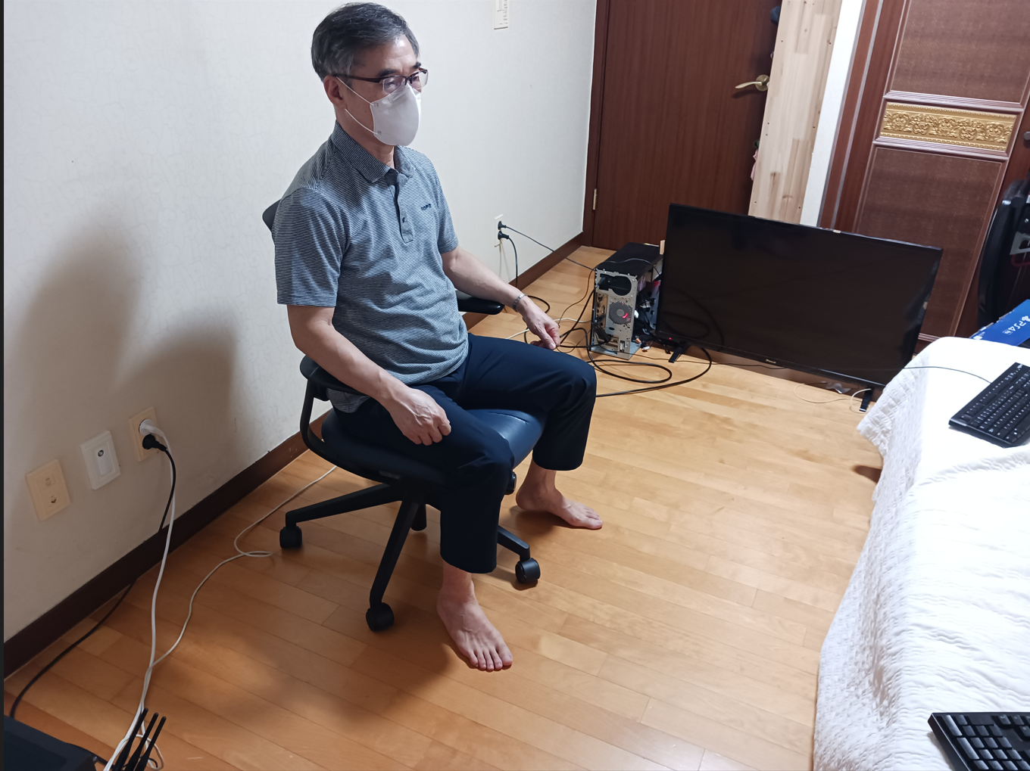
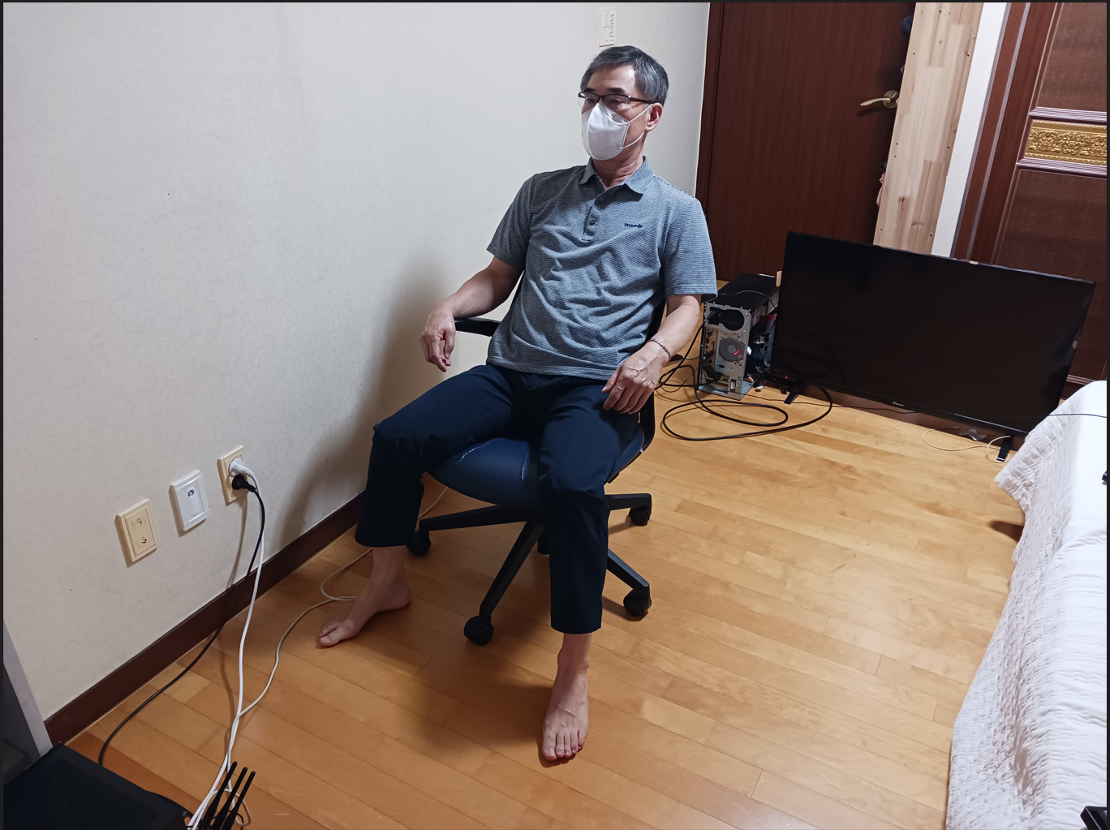
데이터의 라벨링
<AI 모델 생성시 데이터 수집 대상과 행동>
각 종류 걷기, 앉기, 눕기의 3가지 행동
건강한 60대 성인 남자 (키 173cm)

Slide 11
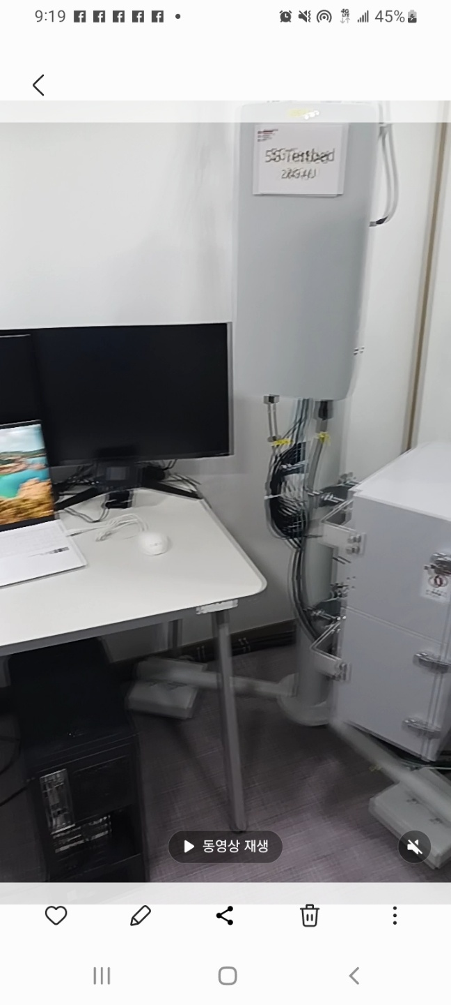
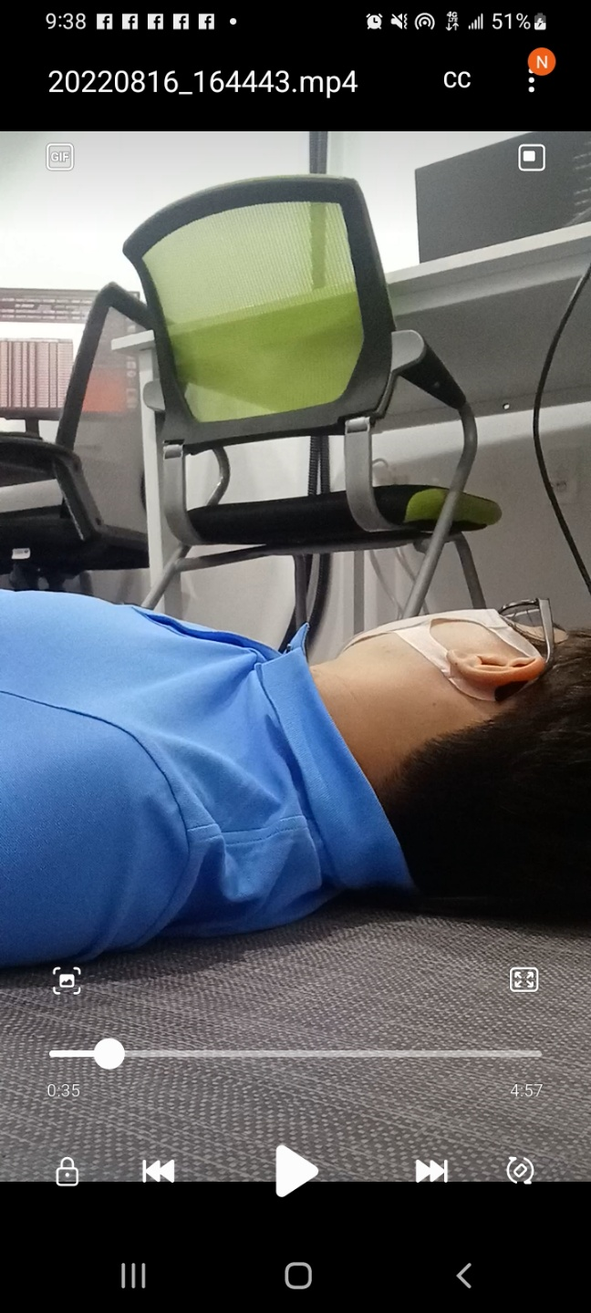
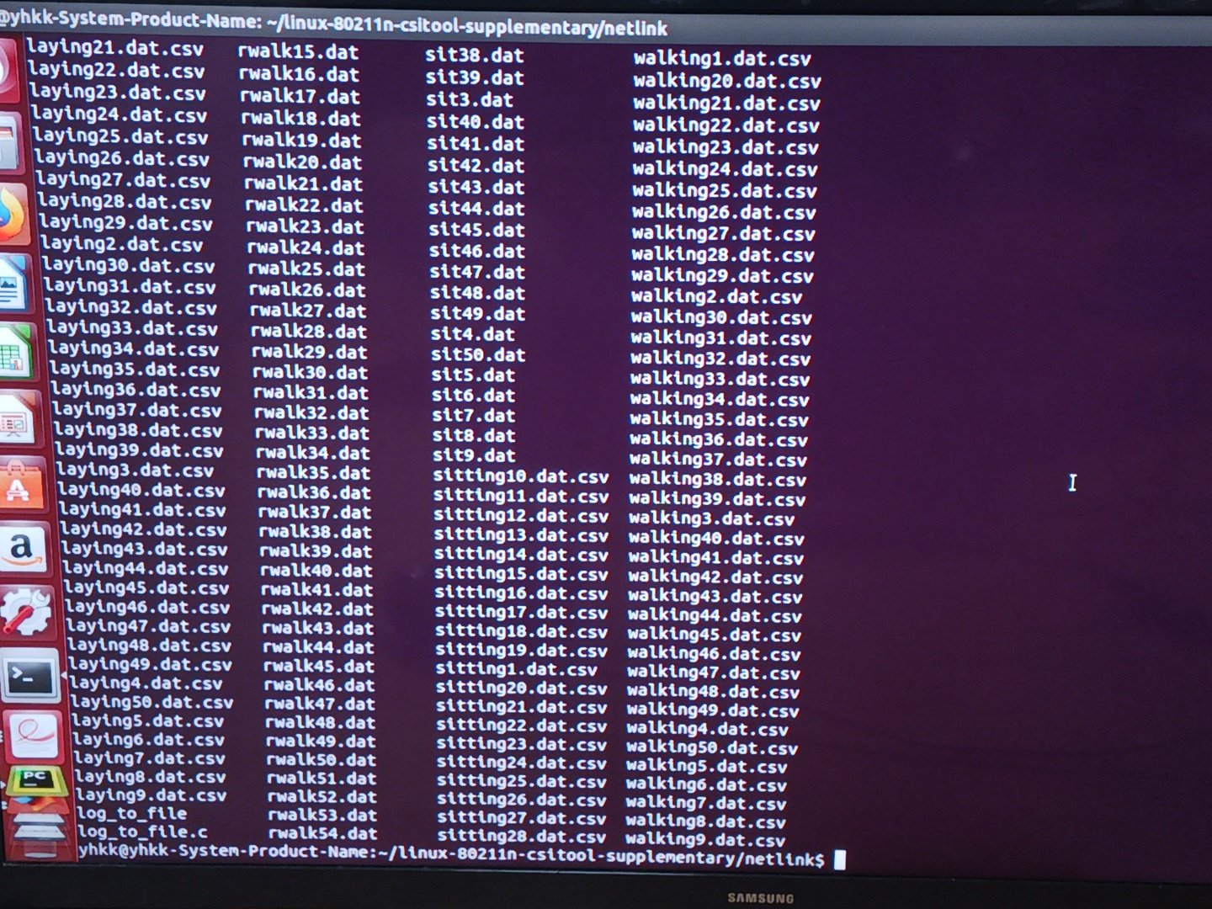
데이터의 종류 2
< AI 모델 생성시 데이터 수집 대상과 행동 >
키 170 남성
눕기, 걷기, 앉기 데이터 수집.
실험실 내 각 행동 100개씩 생성

Slide 12
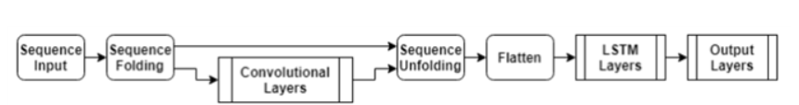
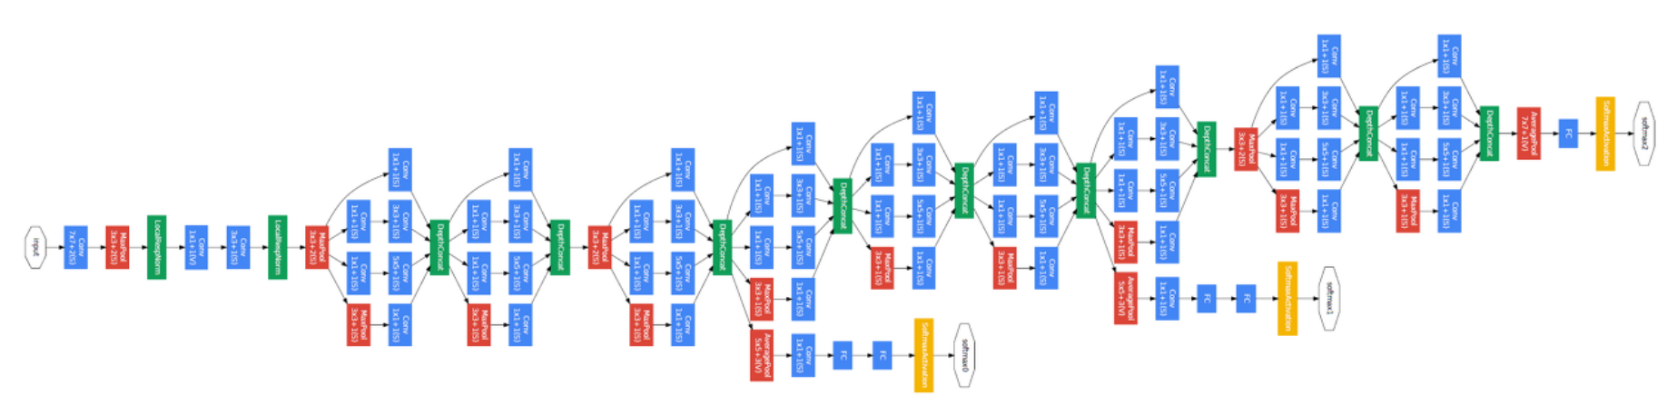
실제 라벨링 가능시 AI 이용할수 없나?
GoogLNet + LSTM 쓰면 AI가 알아서 라벨링이 가능하다.
=> 구현 완료
구글넷의 네트워크 구성도

Slide 13
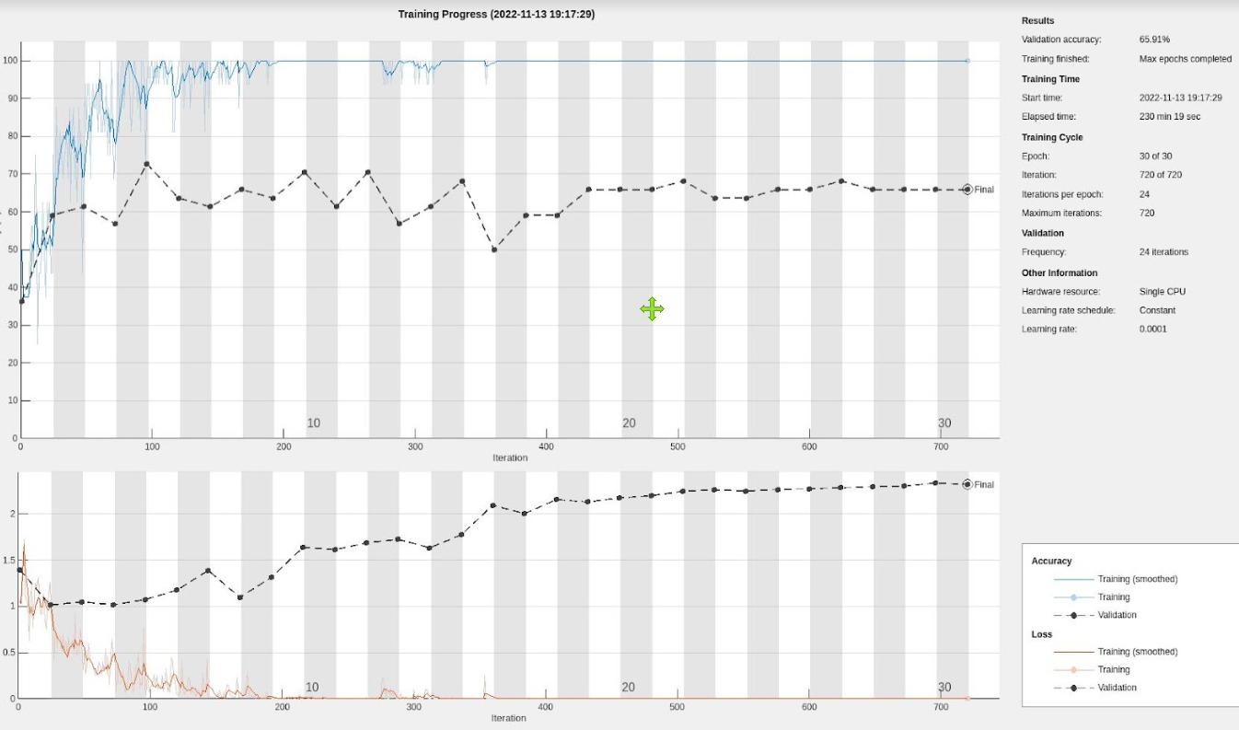
영상 라벨링 네트워크 트레이닝
Notes:
정확도 65%

Slide 14
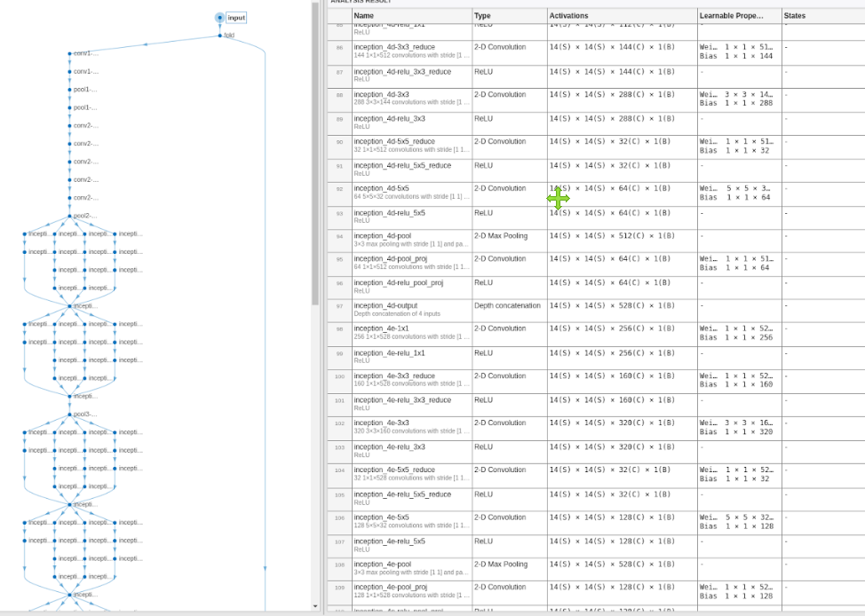
실제 라벨링 가능시 AI 이용할수 없나?
googlnet + biletm 쓰면 AI가 알아서 라벨링이 가능하다.
=> 구현 완료

Slide 15
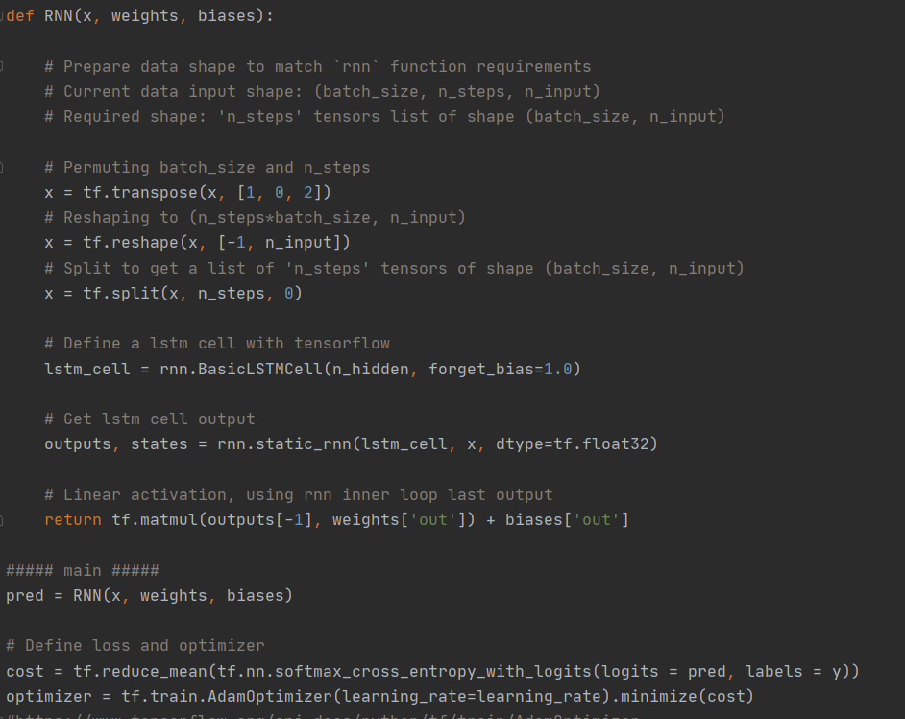
AI – 전파 LSTM 기반코드,칼만필터 적용

Slide 16
날짜별 진행상황
7
7월 : 데이터 필터링을 통한 CSI 데이터 임베딩 레이어 구현
=> PCA필터를 활용한 CSI 데이터 필터링 레이어 구현
8월 : 일반적인 환경과 네트워크 차폐시설(AI network 차폐실이용)의 CSI 데이터 수집
=> 기본 CSI 데이터셋 수집(앉기, 걷기, 눕기)
9월 : VAE-LSTM 이상탐지 모델 레이어 구현
=> 이상행동이 발생한 부분부터의 행동인지 알고리즘 도입
10월 : 칼만필터, 푸리에 변환을 이용한 전파의 이미지화, 전처리 레이어 레이어 구현 그리고 CNN모델 구축, 위험행동 상황의 CSI 데이터 수집
=> 기존의 LSTM모델을 대신하여 분류 인지 모델의 일반화 성능 향상
11월 : Google-net과 Lstm레이어 구현 및 HPC, Koren 서버 개발

Slide 17
수행상황
소프트웨어 부분
수행 현황 | 최종 산출물
- PCA 필터링 알고리즘을 통한 WIFI 주파수 변환 | 주성분분석 데이터 전처리를 통해 AI 학습에 용이한 CSI 데이터 획득
- 주파수 위상 보정, 주파수 변환 | 위상 보정을 통한 주파수데이터 획득
- 칼만필터 알고리즘을 통한 전파 보정 | 주파수를 선형변환 추정하여 보정
- 푸리에 변환을 통한 전파 이미지 보정 | CNN 학습시 정확도와 학습속도 향상
- VAE-LSTM 모델 구축 및 적용 | 초기의 데이터 외 행동 탐지
- CNN 모델 구축 - LSTM 모델 구축 | LSTM 분류모델 보다 일반화 성능 향상
- Flutter를 이용한 앱 개발 | IoT 기기에 활용할수 있도록 개발
- HPC 서버개발 | IoT 단말기에 정보전달
- Google-net + LSTM 활용한 자동레이블 모델 개발 | CSI 행동인지 상용화를 위한 레이블링 기법
- 위급상황에 따른 CSI 데이터 수집 | 그냥 눕기, 쓰러지기, 잘려고 눕기 3가지 데이터 수집
- 기본적인 시나리오에 따른 CSI 데이터수집 | 걷기, 눕기, 서기의 CSI 데이터 수집

Slide 18
수행상황
하드웨어 부분
수행 현황 | 최종 산출물
- Nvida Tx2 board에 설치한 AI 모델링 및 성능 테스트 | 데이터를 기반으로한 일반화 성능검증(테스트 타임 검증)
- PC에 CSI 하드웨어 설치 우분투 설치(14.04) | CSI 데이터 수집 (바이너리 파일)
- Intel 5300n Wireless 설치, CSItools사용 | 2대의컴퓨터로 CSI 패킷 송수신 가능
- WIFI 전파 데이터 자동 수집 파일 생성 | WIFI 데이터 2진파일 자동으로 생성

Slide 19
감사합니다

